Slide 1
ГБОУ школа № 657 Приморского района
Санкт-Петербурга
Вьюга
Мельникова А.В.
Учитель
Санкт –Петербург
2019 год

Slide 2
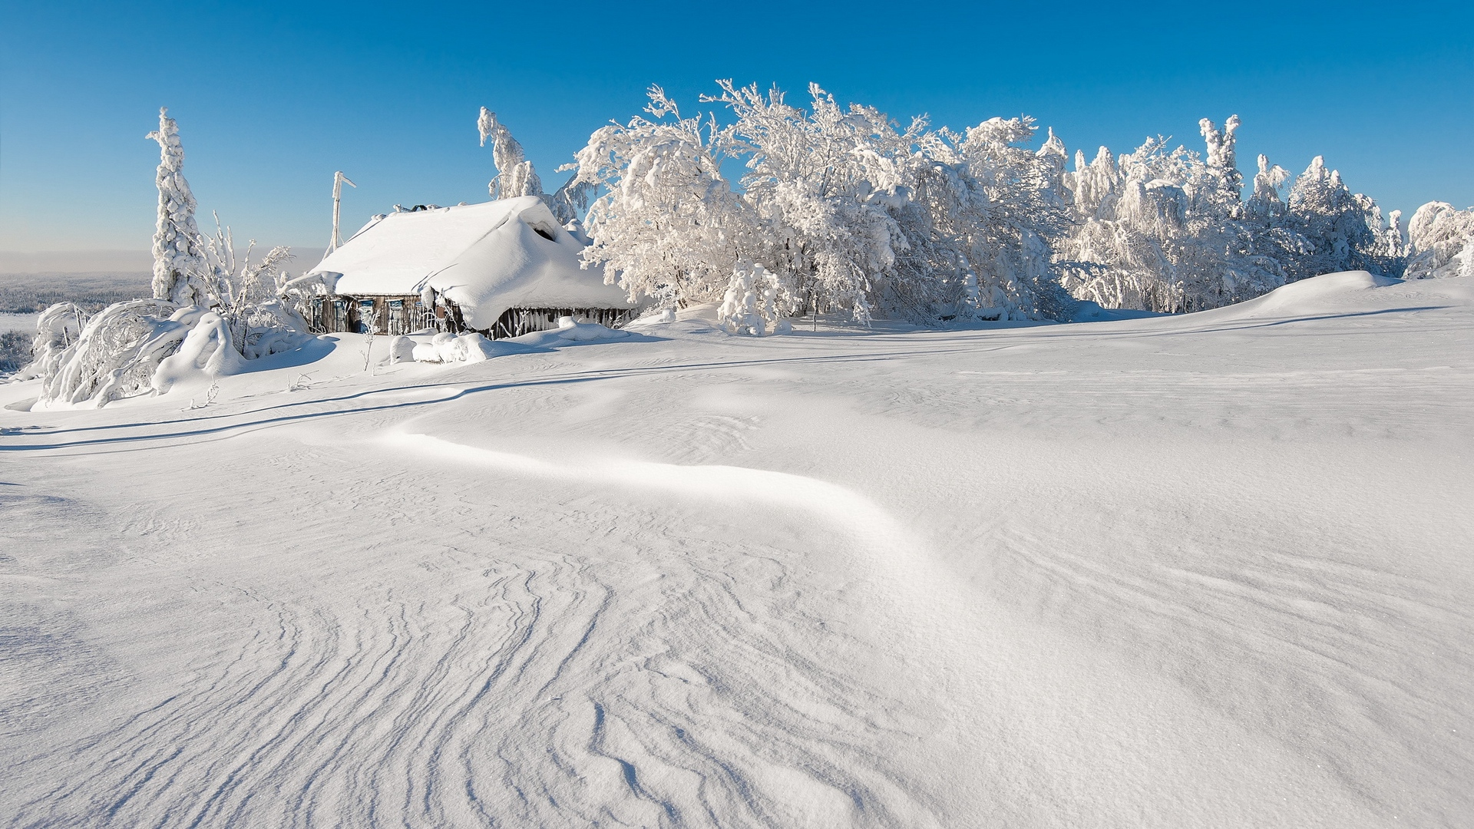
Зима
Декабрь
Февраль
Январь

Slide 3
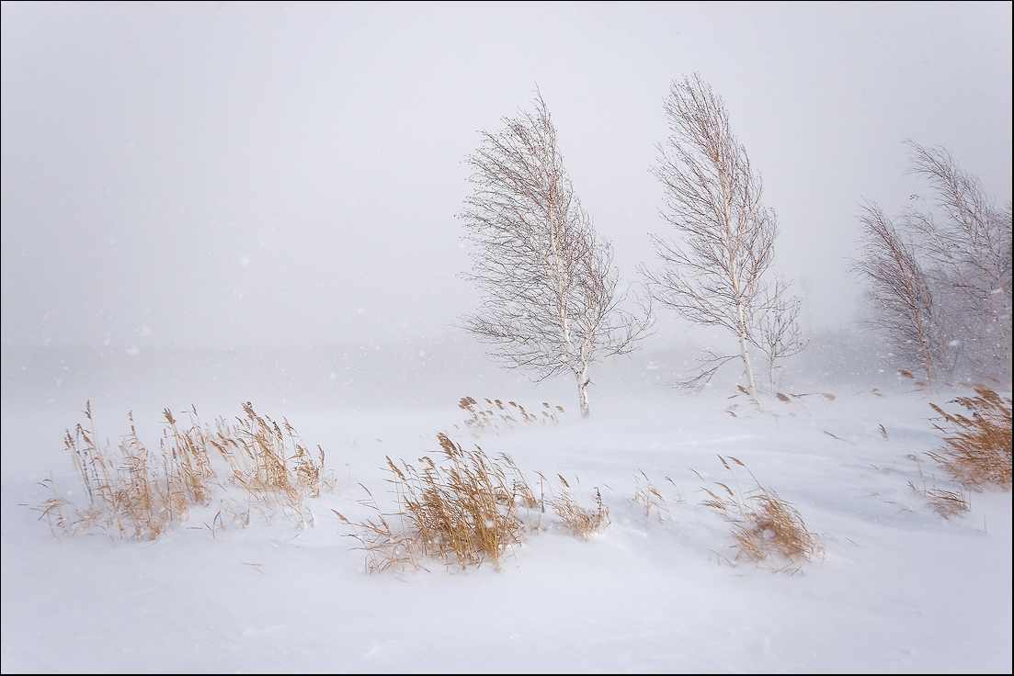
Вьюга

Slide 4
Речевая разминка
МА-МА-МА- начинается зима
ЛО-ЛО-ЛО – лёд на речке как стекло
СУ-СУ-СУ – лежит снег в лесу
ЕЛЬ-ЕЛЬ-ЕЛЬ – метёт на улице метель
ГА-ГА-ГА – завывает вьюга

Slide 5
Молодцы!
Спасибо за работу!

